Slide 1
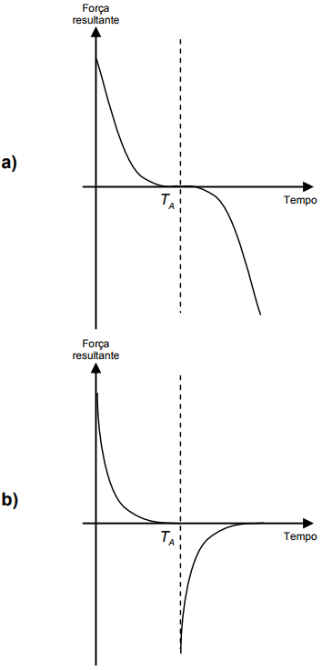
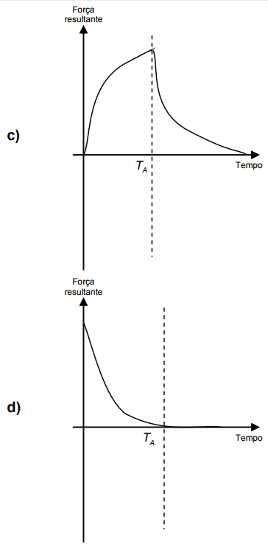
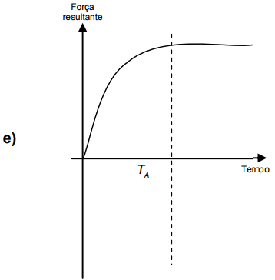
EEEFM Prof.ª Filomena Quitiba
Piúma/ES, 1º semestre de 2019
DIAGRAMA VÊ: ESTUDANDO PARA O ENEM DE FORMA INVERTIDA
Aluno( s):Frederico Monteiro
Série: 3° ano | Turma: M03 | Turno: Matutino. Valor: 3,0 pontos
Professora: Lucas - lucas.perobas@gmail.com
Domínio Conceitual
Domínio Metodológico
Teoria: História contemporânea
Asserções de valor:
Foi consenso que os desafios são grandes na preparação para o Enem, pois requer dedicação e resiliência.
Princípios/necessidade didática:
Questão básica
A perspectiva política comum que promoveu a mobilização descrita foi o(a)?
Aprofundar os conhecimentos de cinética especialmente sobre as forcas que podem atuar sobre um corpo .
Asserções de conhecimento:
A letra B está correta, pois é o único gráfico que está coerente com o texto os outros estão errados.
Conceitos: Fisica- o movimento , o equilíbrio e a descoberta das leis físicas
Interpretações:
A)Errada, como a forca de Resistencia do ar é diretamente proportional a velocidade e a força peso é a mesma, antes e depois da abertura do paraquedas, o grafico não está coerente com o texto descrito .
B)Correta
C)Errada, como a força de Resistencia do ar é diretamente proporcional a velocidade e a força peso é a mesma, antes de depois da abertura do paraquedas, o grafico não está coerente com o texto descrito.
D)Errada, Como a força de Resistencia do ar é diretamente proporcional a velocidade e a força peso é a mesma, antes e depois da abertura do paraquetas, o grafico não esta coerente com o texto descrito
E)Errada, Como a força de Resistencia do ar é diretamente proporcional a velociadae e a força peso é a mesma, antes de depois da abertura do paraquedas, o gráfico não está coerente com o texto
Sentença Descritora:
Identificar registros de praticas de grupos sociais no tempo e no espaço.
Competências socioemocionais:
Aprender a conhecer: Raciocínio e Aprender a aprender.
Aprender a fazer: Protagonismo.
Aprender a ser: Construção e Execução do Projeto de Vida.
Competências socioemocionais na BNCC:
a) utilização e valorização dos conhecimentos construídos sobre o mundo social, físico e cultural;
b) Utilizar tecnologias digitais de comunicação e informação de forma crítica, significativa, reflexiva e ética nas diversas práticas do cotidiano (incluindo as escolares) ao se comunicar, acessar e disseminar informações, produzir conhecimentos e resolver problemas.
Transformações:
Física- o movimentos, p equilíbrio e a descoberta das leis físicas
Registros / Dados: Opções:
Competências Cognitivas:
a)
b)
Competência de ÁREA 5 – Entender métodos e procedimentos próprios das ciências naturais e aplica-los em diferentes contextos.
Habilidade 13 –Relacionar informações apresentadas em diferentes formas de linguagem e representação usadas nas ciências físicas, químicas ou biológicas, como texto discursivo, gráfico, tabelas, relações matemática ou linguagem simbólica
Evento
ENEM: 2013| Questão: 77 caderno branco
Em um dia sem vento, ao saltar de um avião, um paraquedista cai verticalmente até atingir a velocidade limite. No instante em que o paraquedas é aberto (instante T_{A}), ocorre a diminuição de sua velocidade de queda. Algum tempo após a abertura do paraquedas, ele passa a ter velocidade de queda constante, que possibilita sua aterrissagem em segurança.
Que gráfico representa a força resultante sobre o paraquedista, durante o seu movimento de queda?
Notes:
Suporte: www.wikifisica.com; https://curriculointerativo.sedu.es.gov.br/ e https://sedudigital.wixsite.com/preenemdigital

